Slide 1
Uma introdução à história do cinema: dos precursores aos modernos
Diogo Rossi Ambiel Facini
CCEV
2025

Slide 2
Organização do Curso
Curso introdutório à história do cinema, que vai dos seus inícios até os anos 1980.
Dividido em três aulas:
16/8 – Aula 1: O surgimento do cinema e o período silencioso/mudo (de 1895 até 1927)
23/8 – Aula 2: O cinema clássico americano e algumas movimentações importantes no mundo (de 1927 até 1959)
30/8 – Aula 3: O cinema moderno (de 1959 até anos 1980)

Slide 3
Referências e indicações
Livros:
História do Cinema: dos Clássicos Mudos ao Cinema Moderno, de Mark Cousins. Editora Martins Fontes. 2013 [2004].
História do cinema mundial, de Franthiesco Ballerini. Summus Editorial. 2020.
O primeiro cinema: espetáculo, narração, domesticação, de Flávia Cesarino Costa. Azougue Editorial. 2005.
Vocês ainda não ouviram nada: a barulhenta história do cinema mudo, de Celso Sabadin. Summus Editorial. 2009.
Série documental A história do cinema: uma Odisseia, de Mark Cousins. 2011.

Slide 4
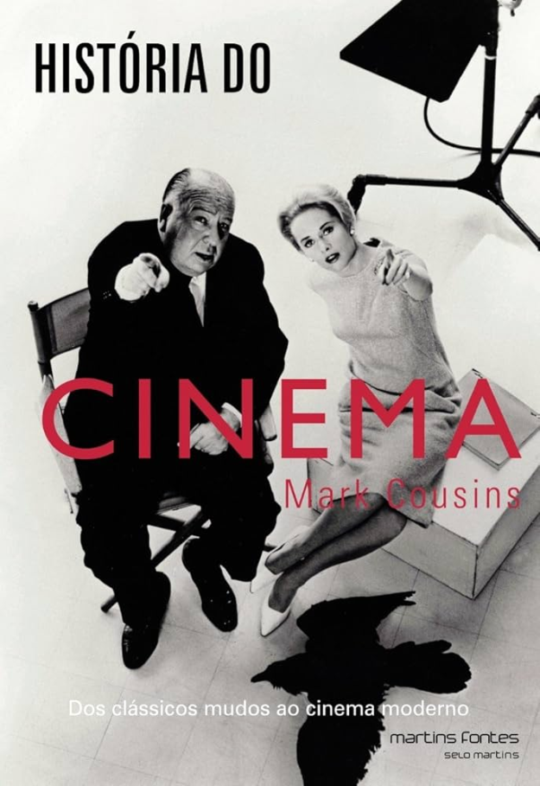
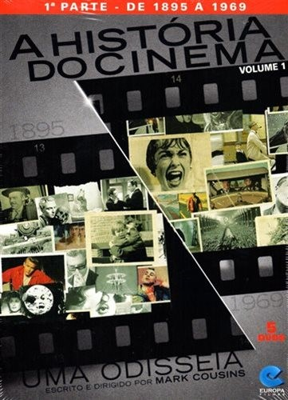
Referências e indicações

Slide 5
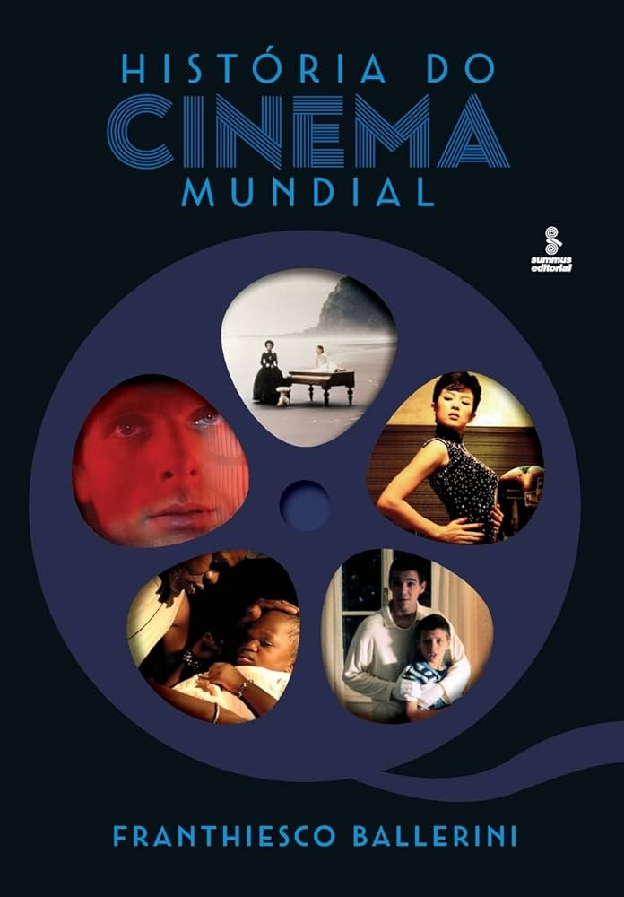
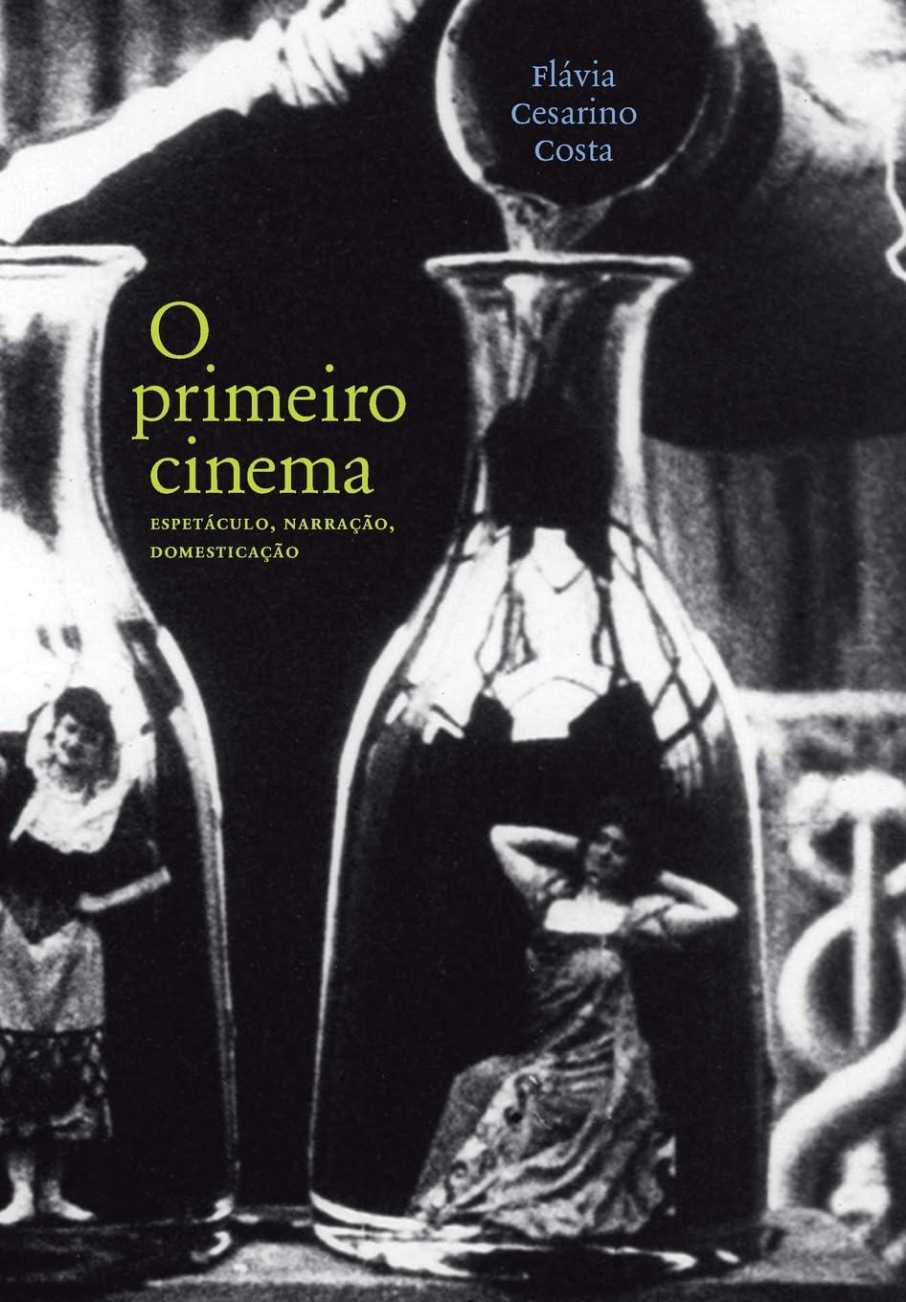

Referências e indicações

Slide 6
Aula 1: O surgimento do cinema e o período silencioso/mudo (de 1895 até 1927)
Os precursores
Os irmãos Lumière, Georges Meliès e Alice Guy-Blaché
O Primeiro Cinema
D.W. Griffith
Oscar Micheaux
Studio System e Star System
A comédia no cinema mudo: Chaplin, Keaton, Lloyd
As vanguardas dos anos 1920
Brasil: inícios e Limite
Dois precursores do documentário
A passagem para o cinema sonoro

Slide 7
Precursores do cinema
Busca pela criação de imagens em movimento no século XIX.
Experimentos com o movimento feitos por Eadweard J. Muybridge.
Investigação sobre o movimento do cavalo: suas quatro patas se levantam ao mesmo tempo quando ele corre?
O cronofotógrafo de Étienne-Jules Marey.
O cinetoscópio de Thomas Edison, em 1891: precursor da imagem em movimento, porém a experiência era individual.
Irmãos Max e Emil Skladanowsky: exibição pública e coletiva de imagens em movimento em 1º de novembro de 1895.
Cinema no início: interesse científico ou divertimento ligeiro.

Slide 8
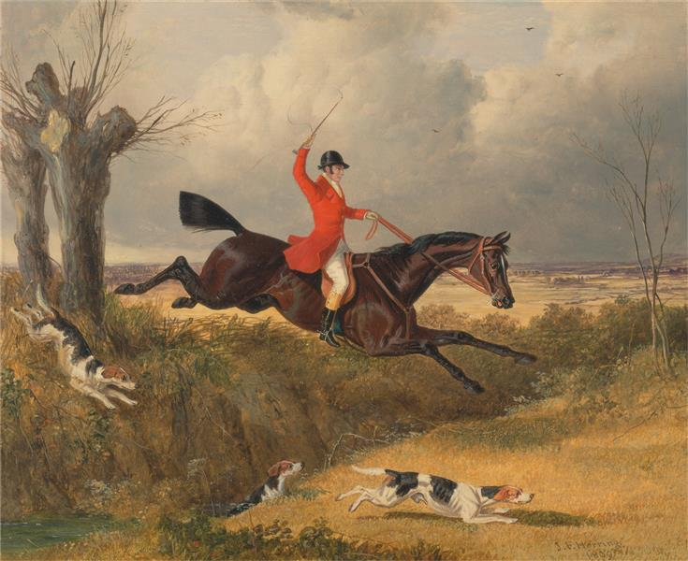
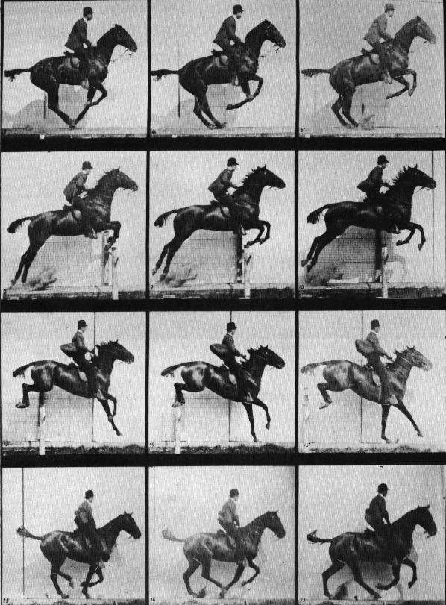
Foxhunting - Clearing a Ditch, de John Frederick Herring (1839): representações antigas
Eadweard J. Muybridge (1877): uma busca científica

Slide 9
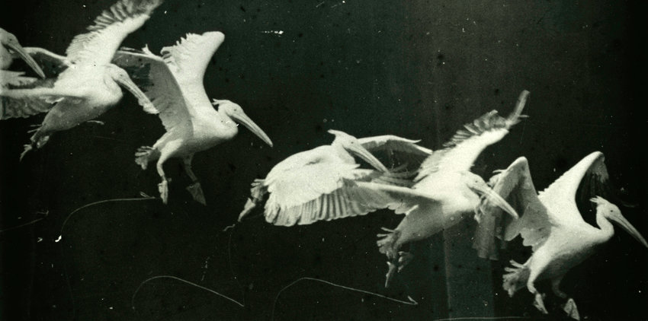
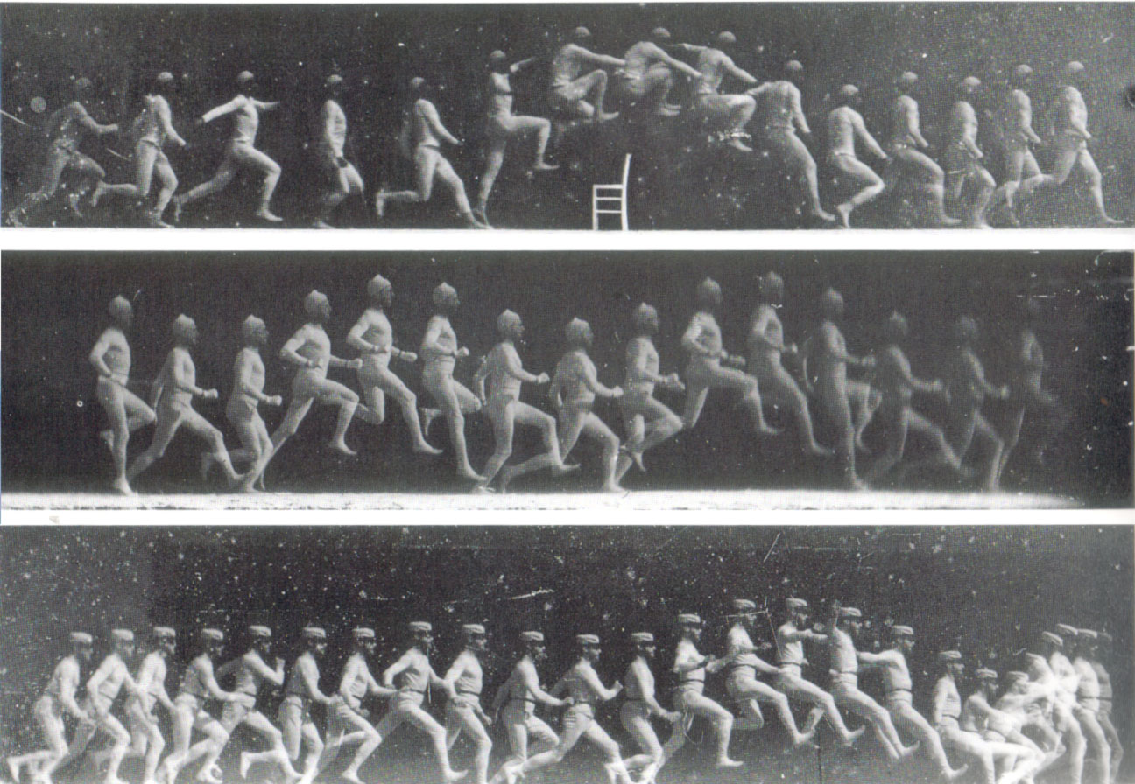
Étienne-Jules Marey, 1882
Étienne-Jules Marey, 1886

Slide 10
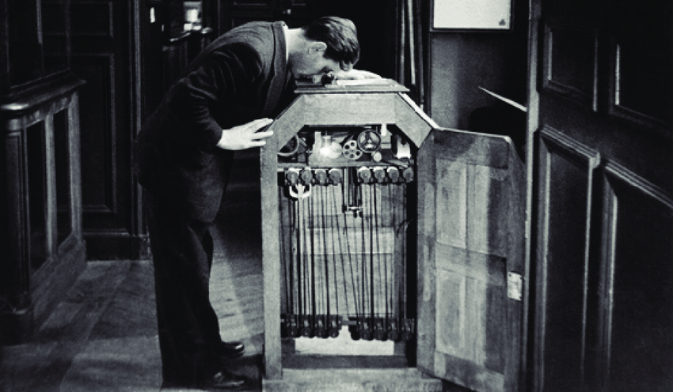
O cinetoscópio de Thomas Edison: experiência individual

Slide 11
Os irmãos Lumière
Auguste e Louis Lumière.
Donos de uma fábrica de produtos fotográficos, herança de família.
Inventaram o cinematógrafo: máquina que filmava, copiava e projetava o filme.
28 de dezembro de 1895: primeira exibição coletiva paga de filmes, em Paris, no Grand Café, situado no Boulevard des Capucines.
Visão do cinema focada na técnica e no documental.
Não viram o cinema como um meio de contar histórias e de entreter (apesar de pequenas experiências narrativas).
Ajudaram a espalhar a sua invenção pelo mundo.

Slide 12
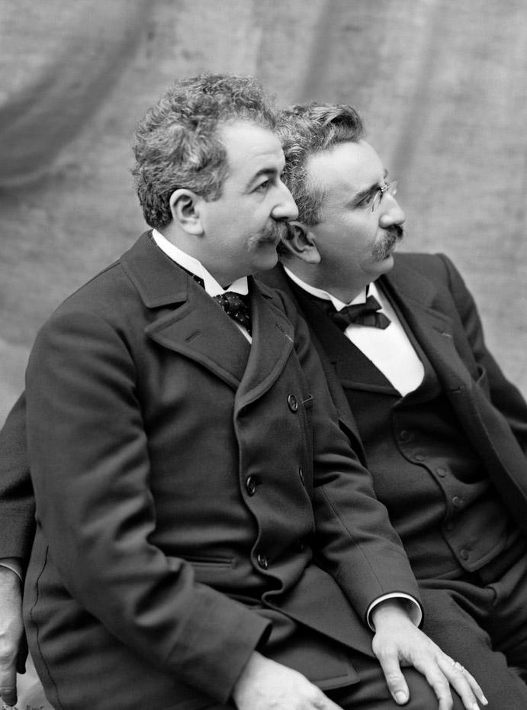
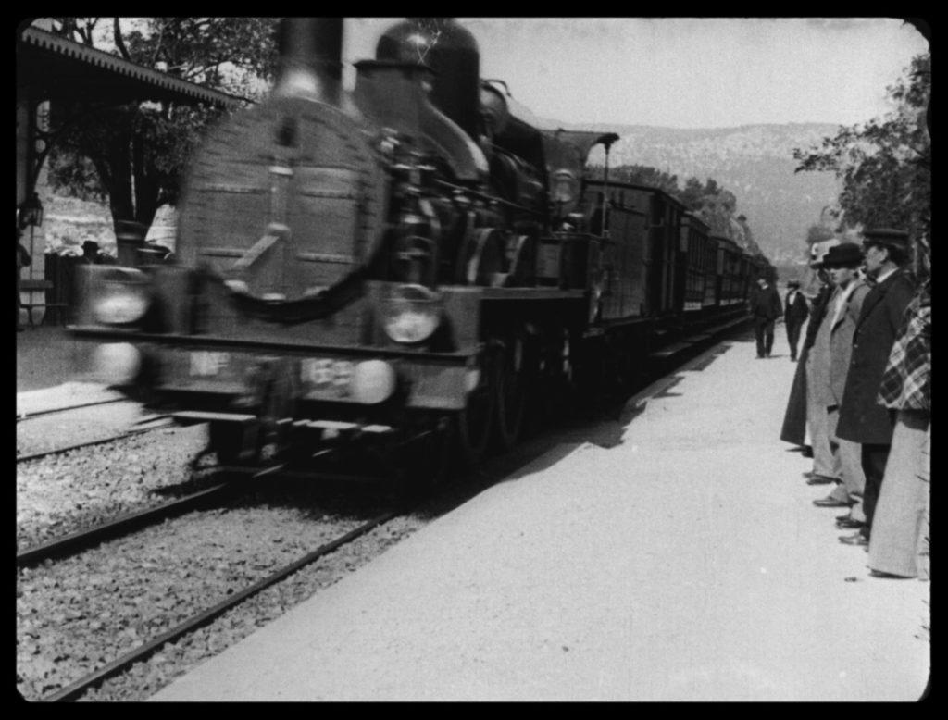
Chegada do trem à estação (1896)
Os irmãos Lumière

Slide 13
Georges Meliès
Mágico e ilusionista.
Precursor da vertente ficcional do cinema e dos efeitos especiais.
Uso de trucagens (cortes, exposições múltiplas, reprodução acelerada etc.) para criar efeitos fantásticos.
Considerado o “pai” do cinema fantástico e do cinema de ficção científica.
Viagem à lua (1902): um dos seus filmes mais emblemáticos.
Retratado em A invenção de Hugo Cabret, de Martin Scorsese (2011).

Slide 14
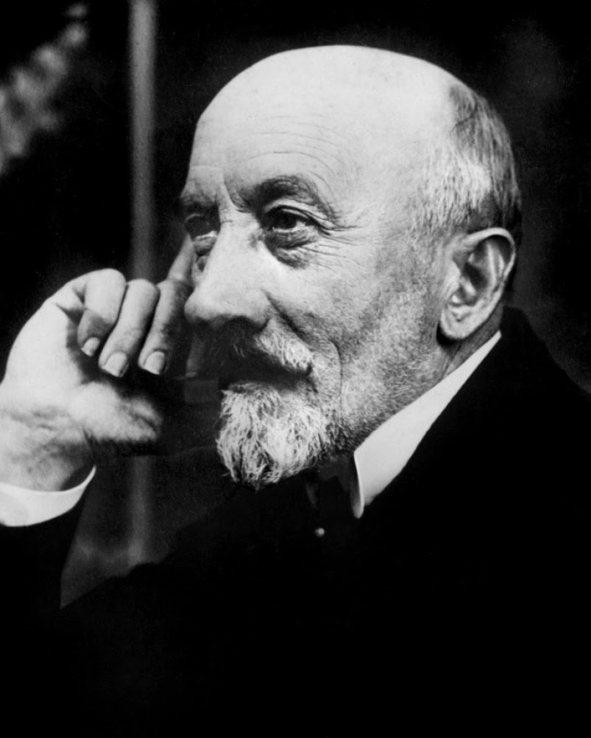
Georges Meliès (1861-1938)

Slide 15
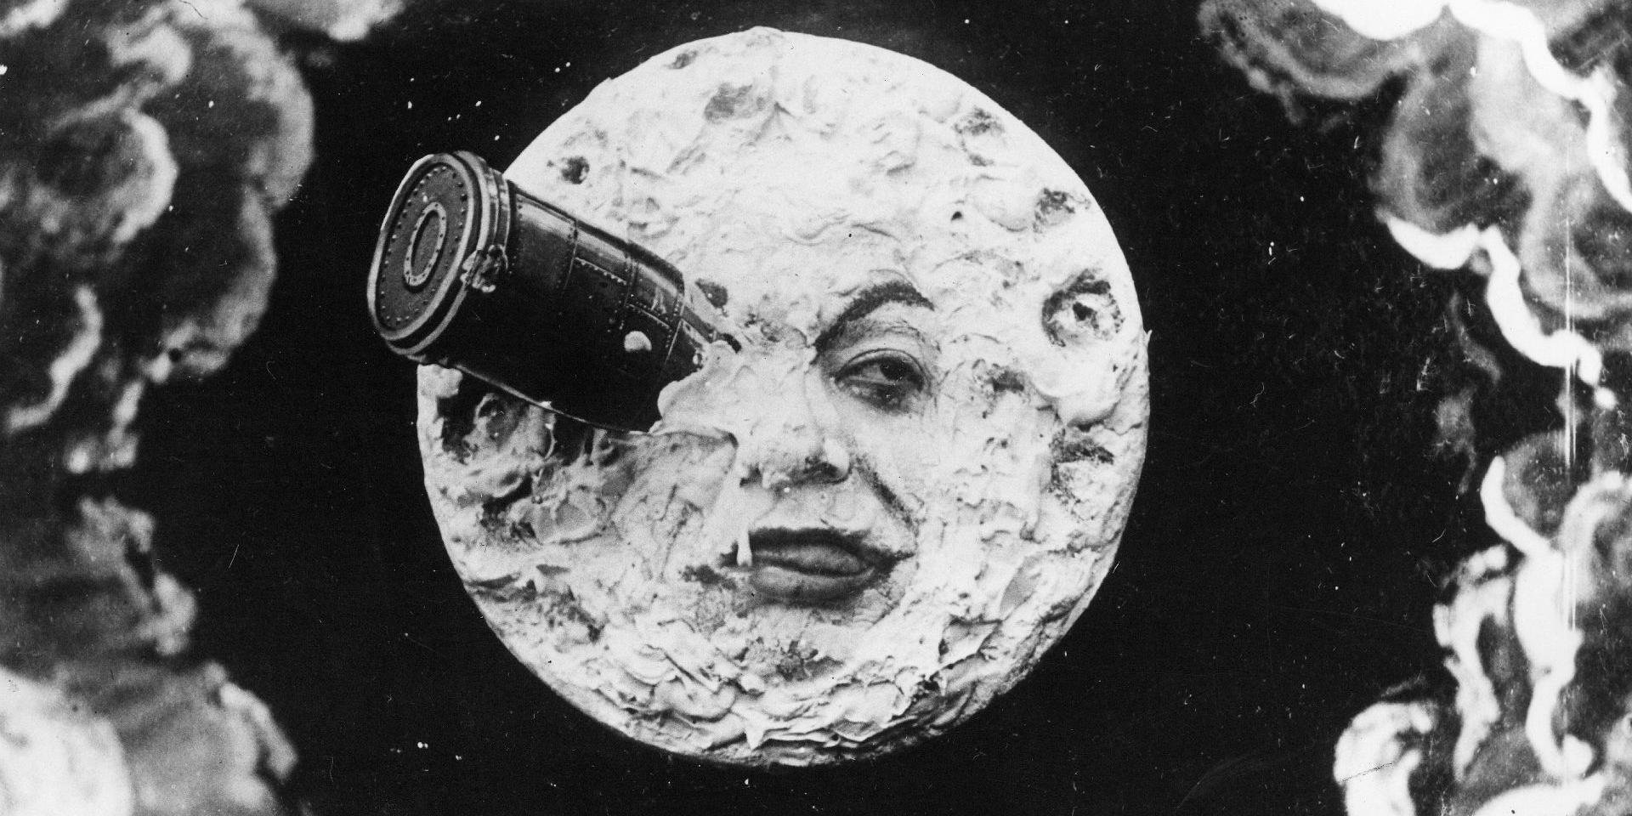
Viagem à Lua (1902): um dos precursores da ficção científica

Slide 16
Alice Guy-Blaché e as mulheres no início
As mulheres desempenharam uma participação ativa nas primeiras décadas do cinema (até a chegada do cinema sonoro), em funções mais ligadas à produção nos bastidores.
Alice Guy-Blaché: cineasta francesa, foi uma grande pioneira no cinema.
Seu primeiro filme foi La Fée aux Choux, de 1896.
Alice foi uma precursora no desenvolvimento das narrativas fílmicas.
Imprimiu um olhar poético em suas obras, como em O Cair das Folhas (1912).
A participação das mulheres caiu conforme o cinema foi se tornando uma arte mais industrial (e mais lucrativa).

Slide 17
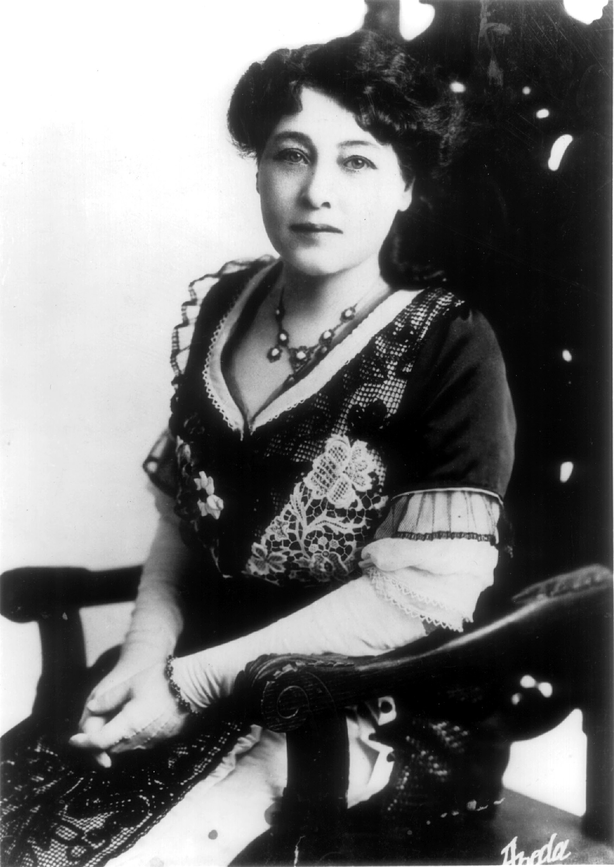
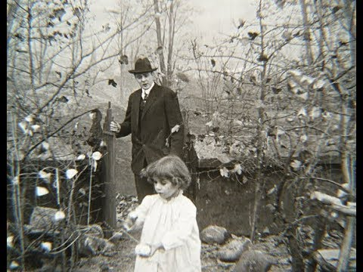
Alice Guy-Blaché (1873-1968)
O Cair das Folhas (1912)

Slide 18
O período do primeiro cinema
1895-1914.
Planos únicos (sem cortes), enquadramentos frontais e abertos, semelhantes à visão no teatro.
Esboços de história.
Produções anárquicas.
Criatividade sem restrições.
Ligação com o mundo dos divertimentos (feiras de variedades) e grande apelo popular.
O cinema vai se institucionalizando e se refinando, na busca pelas classes médias e altas.
Pathé Frères: grande produtora do período, até a Primeira Guerra Mundial.

Slide 19
O cinema vai ganhando traços
A vida de um bombeiro americano (1903), de Edwin S. Porter: uso de cortes, do close e de montagem alternada.
The Story of the Kelly Gang (1906), de Charles Tait (Austrália): primeiro longa-metragem do mundo.
Itália: grandes épicos em escala monumental, como Quo Vadis (1913) e Cabíria (1914).
Uso de cartelas (intertítulos) já na primeira década do século XX. Presença de comentadores e da importante figura do benshi no Japão.
Desenvolvimento de narrativas mais sólidas se vincula à busca por um público de classes mais altas.
Após a 1ª Guerra Mundial, EUA assumem a dianteira da produção mundial

Slide 20
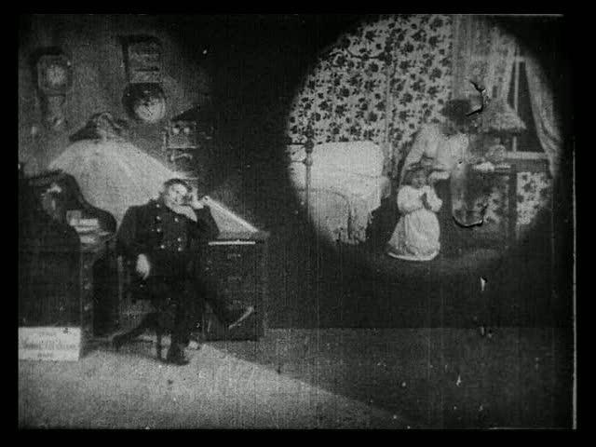
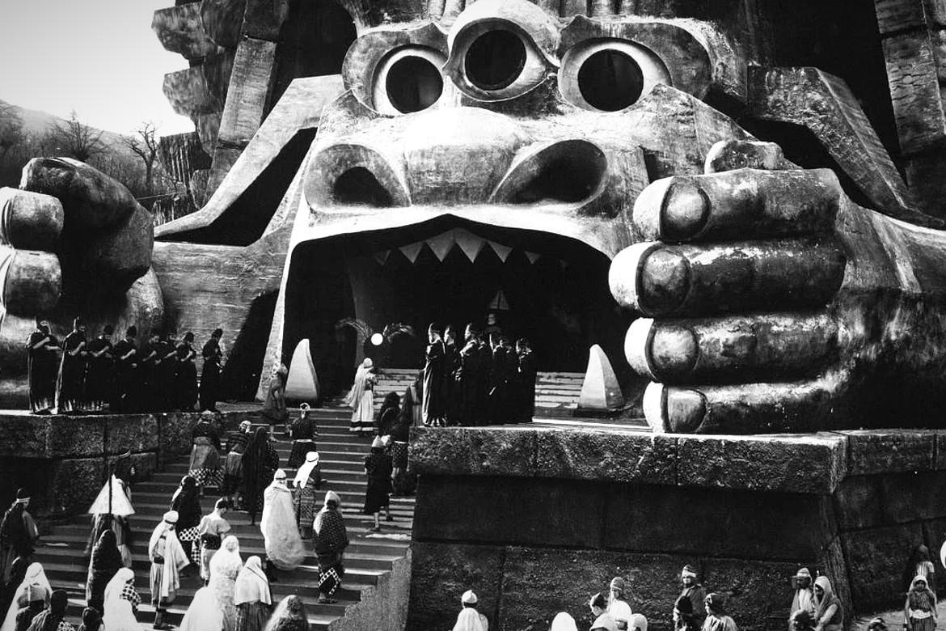
Vida de um bombeiro americano (1903)
Cabíria (1914)

Slide 21
Studio System e Star System
Nos EUA, os estúdios, em estilo de linha de montagem, controlam rigorosamente (e ditatorialmente) a produção dos filmes e os contratos dos atores.
O poder e até o lado criativo se concentram nos produtores e nos donos de estúdio (aqueles que controlam o dinheiro).
Não havia muito a noção do diretor como criador, algo que foi se consolidar algumas décadas mais tarde.
No período silencioso, formou-se também o star system, o sistema de criação e perpetuação das estrelas.
Os atores e as atrizes adquiriam um caráter mágico, mítico, que extrapolava os filmes que faziam, mantendo os espectadores e os fazendo-os voltar sempre aos cinemas.

Slide 22
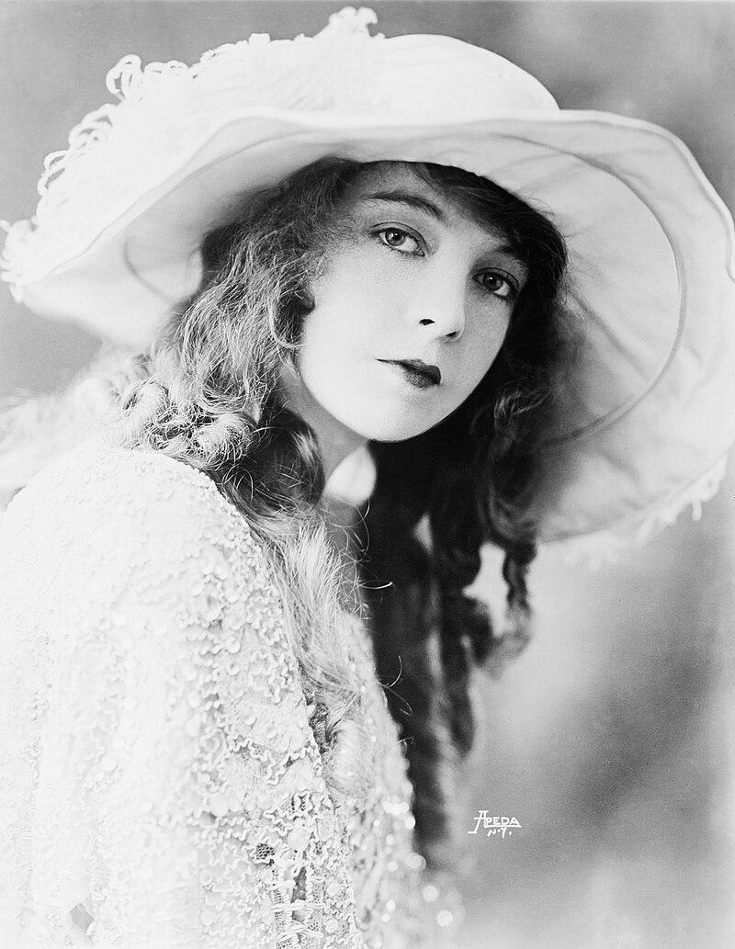
Lilian Gish (1893-1993), presente em muitos filmes de D. W. Griffith, é considerada a maior atriz do período silencioso de Hollywood e também uma de suas maiores estrelas.

Slide 23
D. W. Griffith: glória e infâmia
Dirigiu mais de 500 filmes ao longo da vida.
Sistematizou e empregou regularmente inúmeras técnicas experimentadas até então.
Um dos precursores da montagem alternada e da montagem paralela.
Um dos pais do cinema clássico de entretenimento de Hollywood.
O Nascimento de uma Nação (1915): sugestão de inferioridade dos negros e apoio à Ku Klux Klan.
Intolerância (1916): apresentação de 4 histórias em tempos e espaços diferentes, que se alternam, reunidas pelo tema da intolerância.
Babilônia; Tempo de Jesus (Vida e Morte); Renascimento (Massacre de São Bartolomeu); e tempos atuais (tema do crime).

Slide 24
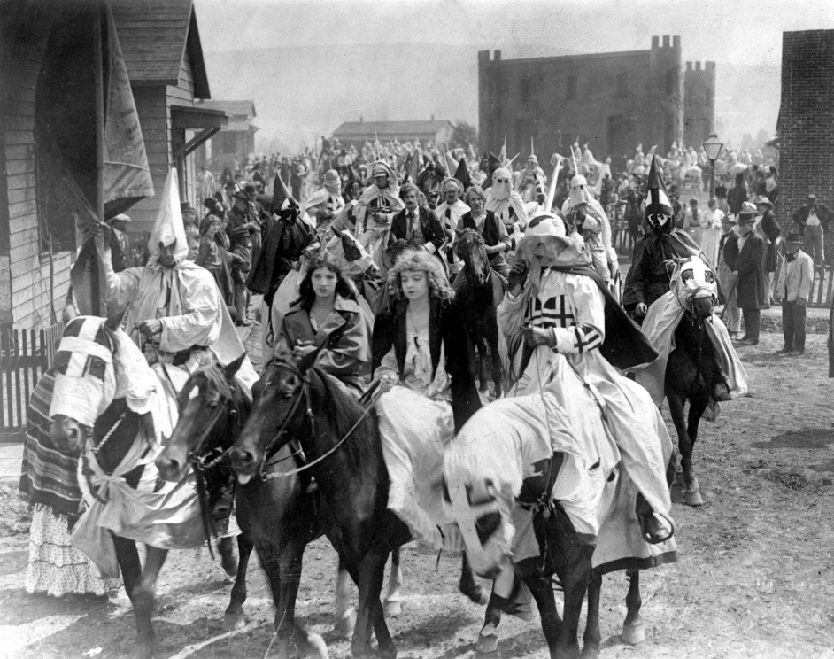
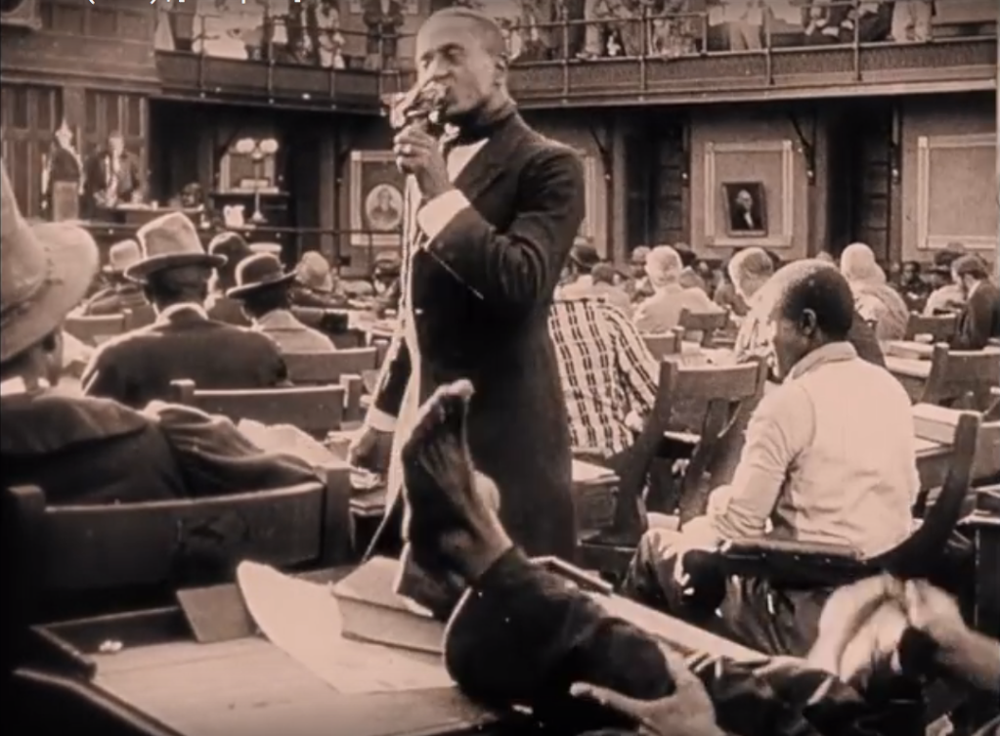
O racismo de O nascimento de uma nação (1914)

Slide 25
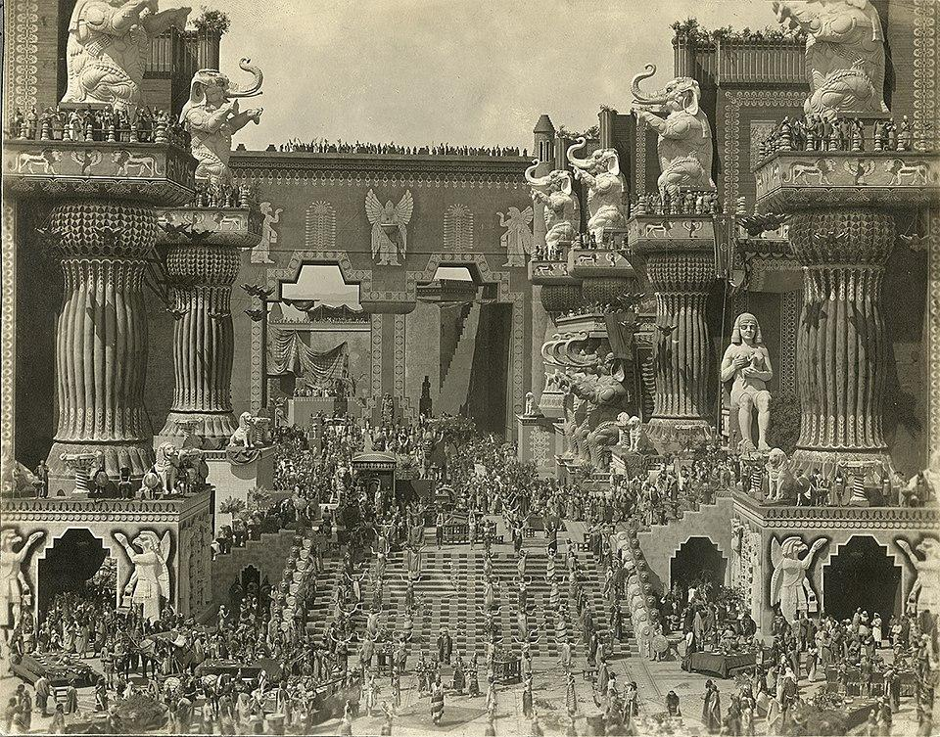
Intolerância (1916)

Slide 26
Oscar Micheaux: o início do cinema negro
Insere-se no contexto dos chamados race films.
Considerado o primeiro grande cineasta afro-americano.
Produziu mais de 40 filmes (mudos e falados).
Seu primeiro filme foi The Homesteader, de 1919, obra que retrata relações entre as raças.
Em 1920, lança Within Our Gates, espécie de resposta a O Nascimento de uma Nação.
Seus filmes procuraram se opor às representações negativas dos negros feitas nos filmes dos brancos.
Suas obras abordam temas como linchamento, discriminação no trabalho, estupro, violência popular e exploração econômica.

Slide 27
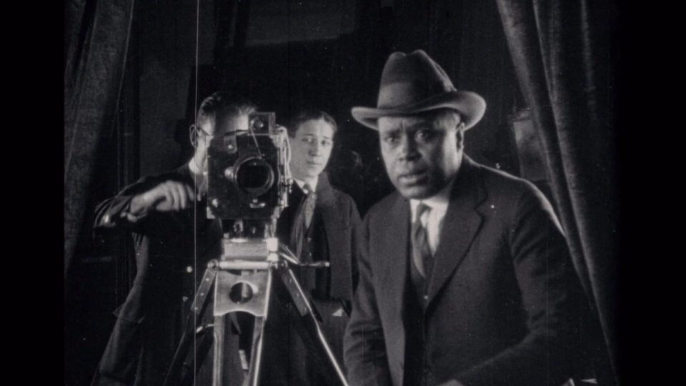
Oscar Micheaux: o primeiro grande cineasta negro

Slide 28
A comédia no cinema mudo
A comédia foi provavelmente o gênero mais importante e inovador do cinema mudo hollywoodiano.
Representada principalmente pela comédia slapstick (pastelão), caracterizada pela velocidade frenética, pelas perseguições, pelos tombos e pelas tortas na cara.
O precursor foi Mack Sennett, que criou os estúdios Keystone em 1912.
Os três grandes nomes da comédia muda foram Charles Chaplin, Buster Keaton e Harold Lloyd.
Com o cinema sonoro, outras formas de comédia ganharam importância, ainda que o slapstick seguisse tendo relevância (principalmente com O Gordo e o Magro).

Slide 29
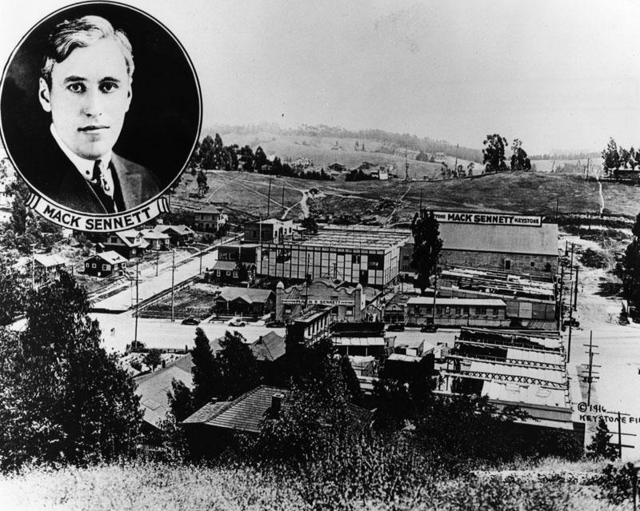
Foto de Mack Sennett e dos estúdios da Keystone em 1915

Slide 30
Charles Chaplin (1889-1977)
Na Inglaterra, terra natal, inicia a carreira ainda criança como dançarino e ator no teatro de variedades.
Começa no cinema em 1914, na Keystone de Mack Sennett.
Em pouco tempo, começa a dirigir os próprios filmes, além de atuar como roteirista, montador e produtor (e posteriormente também como compositor da trilha sonora).
Sua marca principal é o personagem Carlitos, com seu chapéu coco, seu bigode, suas bengalas e seus sapatos gastos.
Já em O Vagabundo, de 1915, apresenta uma de suas características principais: a mistura de elementos cômicos e sentimentais.
Além disso, sua obra é lúdica, brincando com objetos.

Slide 31
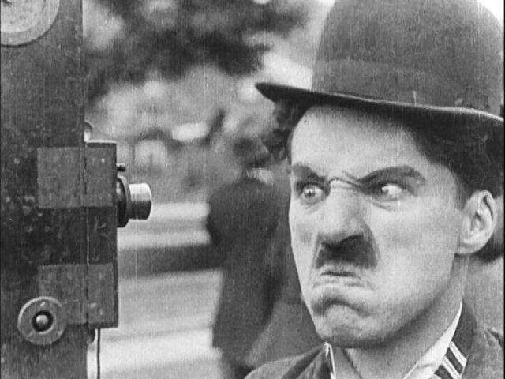
Primeira aparição de Carlitos, em Corridas de Automóveis para Meninos (1914)

Slide 32
Charles Chaplin (1889-1977)
Sua obra rapidamente ganha contornos sociais, retratando, por exemplo, pessoas de classes baixas (Rua da Paz, 1917) e imigrantes (The Immigrant, 1917).
Em 1921, lança um dos seus filmes mais bem-sucedidos, O Garoto (The Kid), em que Carlitos ocupa o “papel” de pai.
Nos anos 1920, realiza grandes filmes, como Em Busca do Ouro (1925) e O Circo (1928).
Chaplin se posiciona contra a chegada do cinema sonoro (1927), e em 1931 lança um filme sem falas: Luzes da Cidade.
Em 1936, ainda sem fazer Carlitos falar, lança Tempos Modernos, filme que critica a mecanização e a alienação do trabalho.

Slide 33
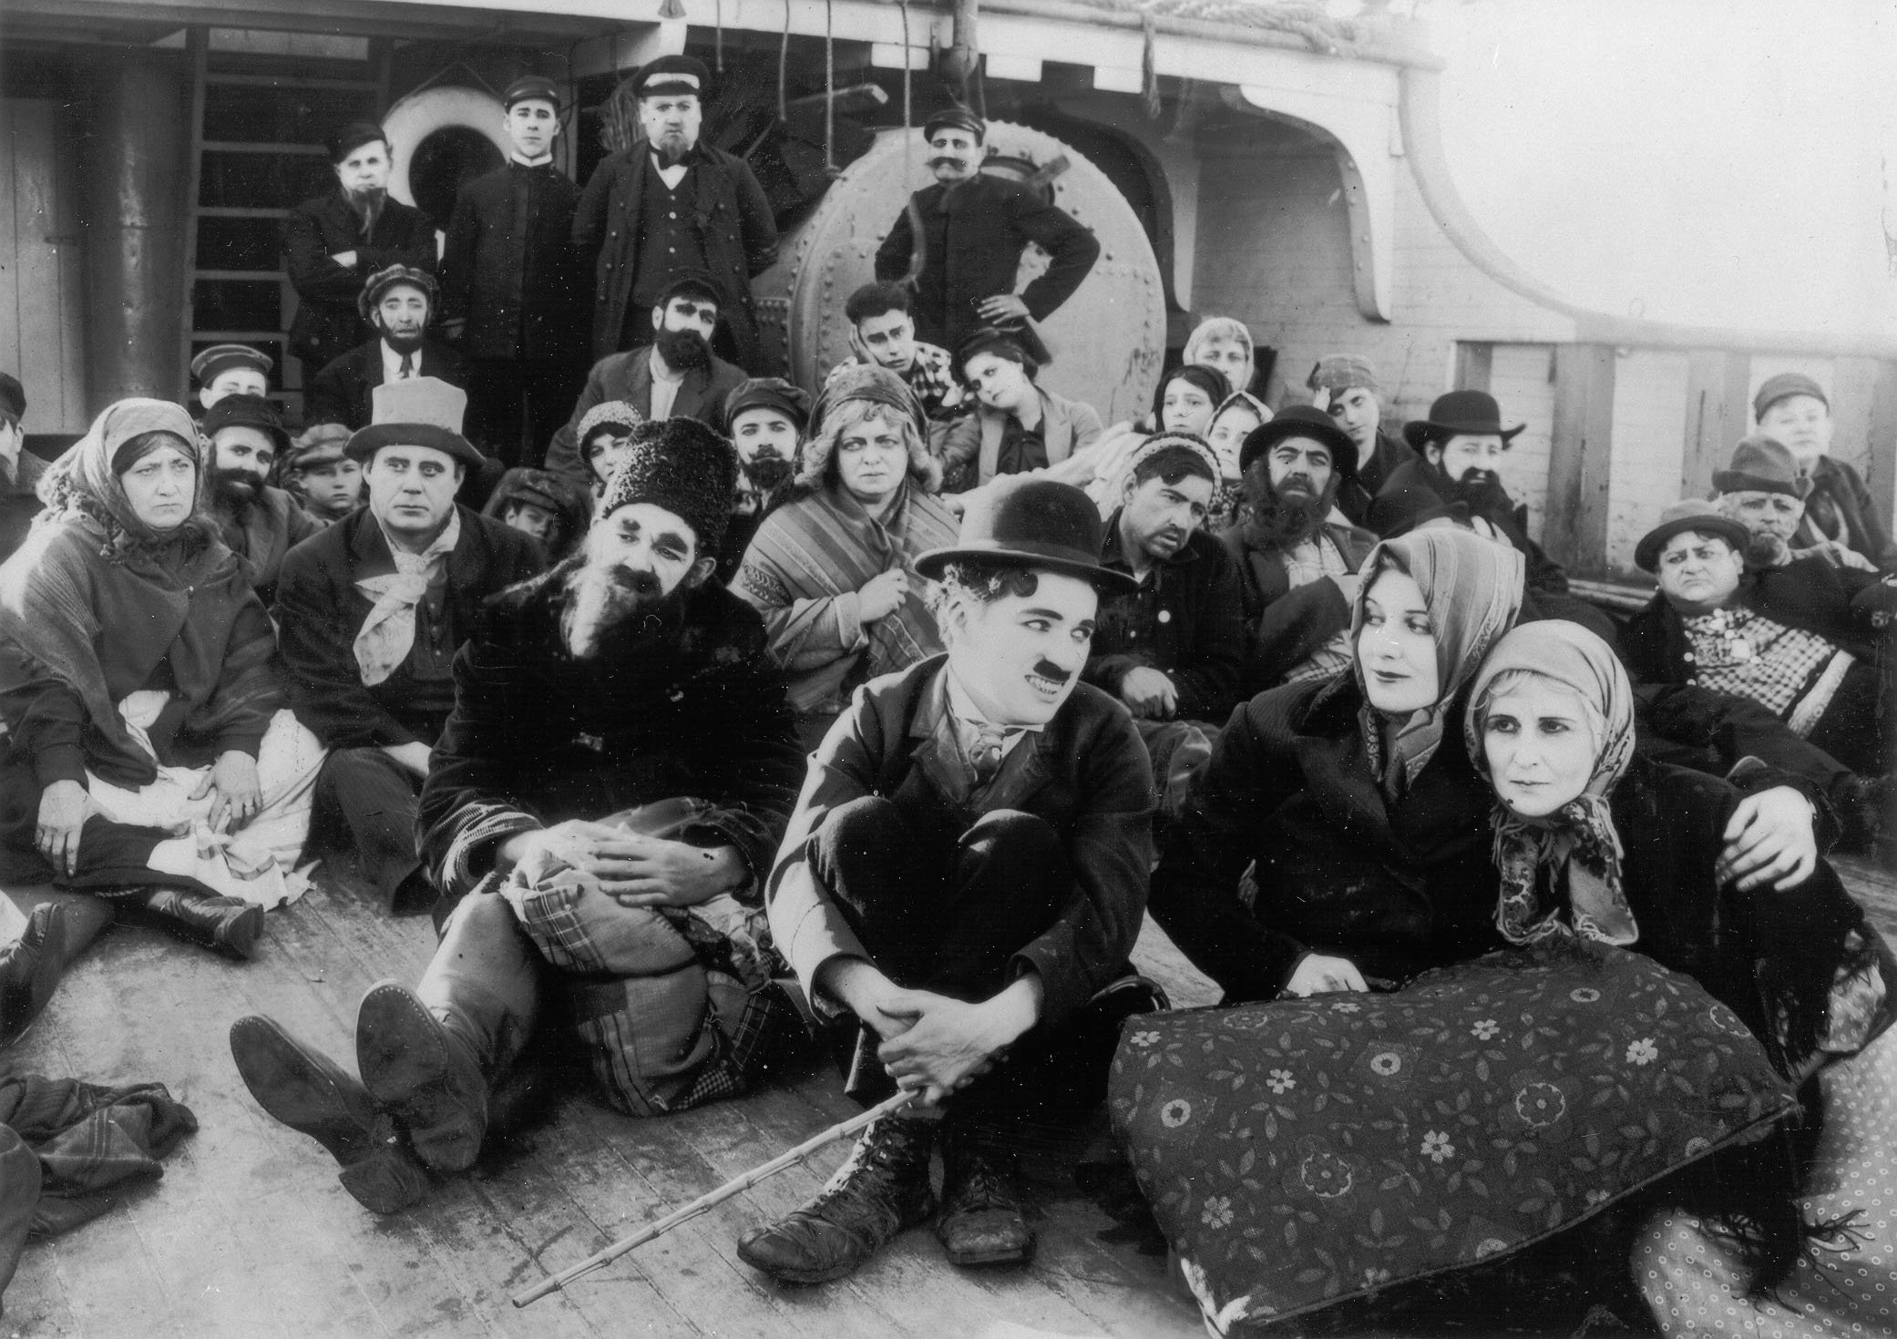
O Imigrante (1917)

Slide 34
Charles Chaplin (1889-1977)
Em 1940, lança O Grande Ditador, obra em que confronta Adolf Hitler, satirizado como Adenoid Hynkel.
Ainda nos EUA, Chaplin produz mais dois filmes: Monsieur Verdoux (1947), espécie de crítica ao capitalismo, e Luzes da Ribalta (1952), filme de teor autobiográfico.
No contexto do Macarthismo, com a caça aos comunistas nos EUA, Chaplin (imigrante) foi um dos alvos mais frequentes.
Em 1952, ele faz uma viagem a Londres para a estreia de Luzes da Ribalta, mas então o seu visto de entrada para os EUA é negado; com isso, instala-se na Suíça.
Fez mais dois filmes: Um Rei em Nova York (1957) e Uma Condessa de Hong Kong (1967).

Slide 35
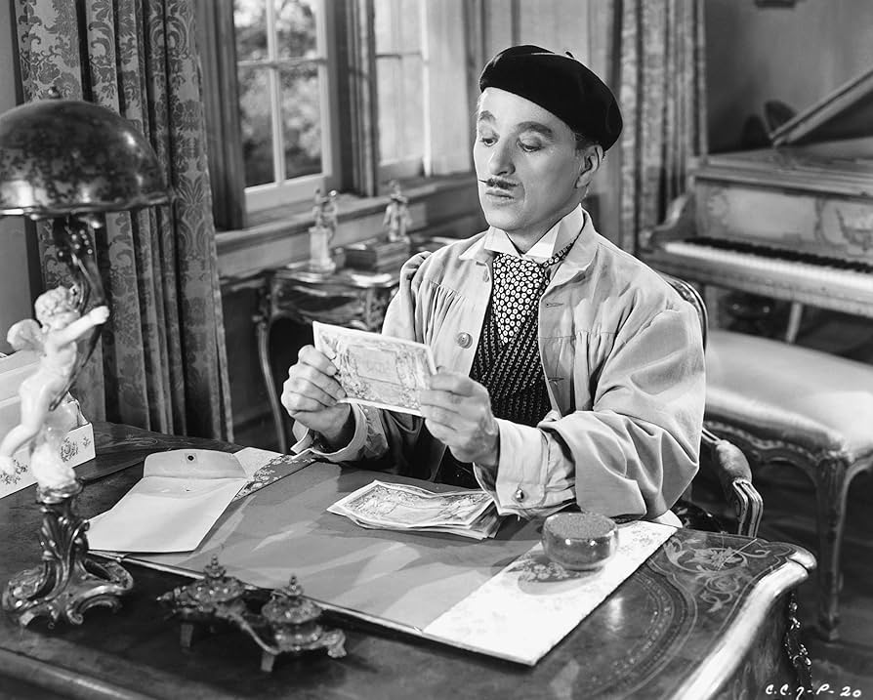
Monsieur Verdoux (1947)

Slide 36
Buster Keaton (1895-1966)
Nasceu numa família de vaudeville estadunidense e começou a se apresentar aos 3 anos.
Conhecido como “Stoneface” ou “O homem que nunca ri”, devido à sua atuação facial “neutra”, sem expressões.
O auge de sua obra ocorreu nos anos 1920, quando tinha autonomia e liberdade criativa.
Apresenta uma comédia altamente inventiva, de estilo arquitetural, que explora os recursos cinematográficos, o enquadramento e o espaço.
Entre os seus grandes filmes, destacam-se, entre outros: Sherlock Jr. (1924), The Navigator (1924) e A General (1926).

Slide 37
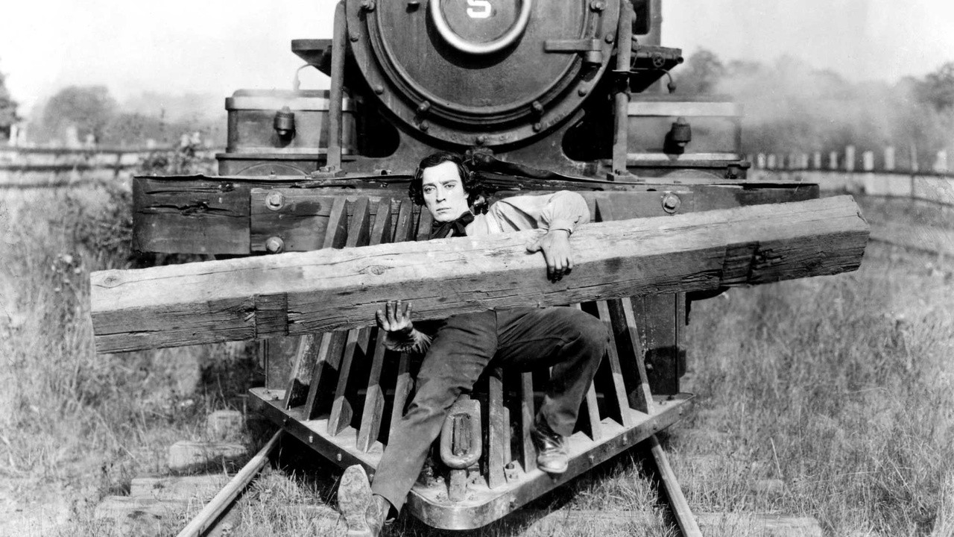
A General (1926)

Slide 38
Harold Lloyd (1893-1971)
Inicialmente muito influenciado por Chaplin.
Posteriormente, criou um personagem mais original: um homem comum, um pouco mauricinho, que usa um constante óculos redondo, um tanto nerd, mas com altas habilidades atléticas.
Esse seu apelo do homem comum, do “americano médio”, fez com que o cinema de Lloyd fizesse grande sucesso nos anos 1920.
Seu filme mais famoso, Safety Last (1923), apresenta uma conhecida sequência final em que o seu personagem se pendura em um relógio no alto de um prédio.

Slide 39
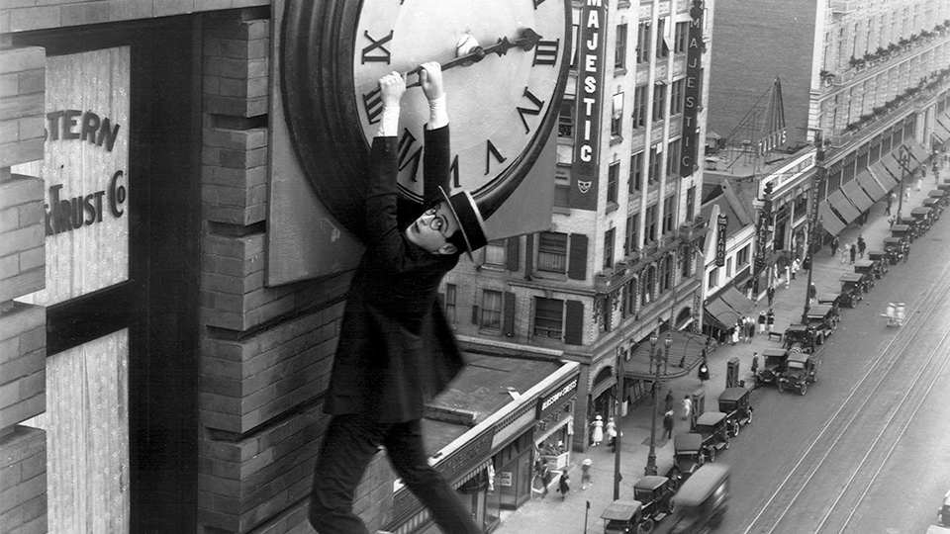
Safety Last (1923)

Slide 40
O Gordo e o Magro
Dupla formada por Oliver Hardy (1892-1957) e Stan Laurel (1890-1965).
Começaram a atuar como dupla em 1926, na fase do cinema mudo.
O humor resultava da tensão entre a personalidade do Magro, inocente e tolo, e do Gordo, mais esperto e incisivo.
Fizeram bem a transição para o cinema falado.
Seus filmes usaram bem os sons e as falas para reforçar os elementos cômicos.
Fizeram juntos mais de 100 filmes, entre curtas e longas.

Slide 41
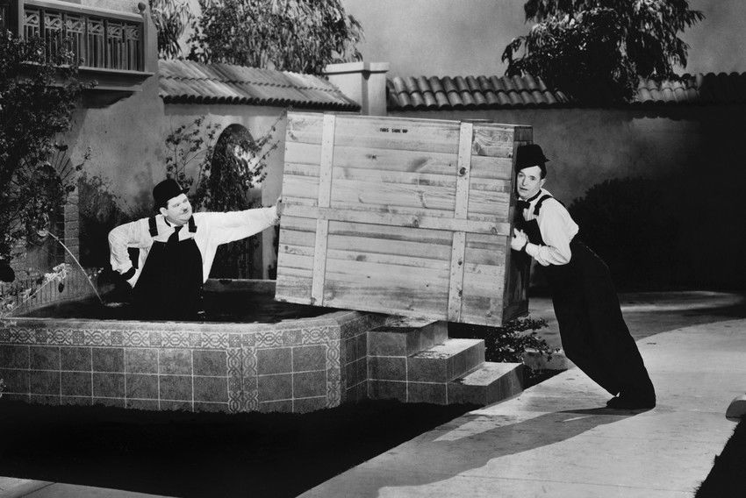
The Music Box (1932)

Slide 42
Vanguardas Artísticas
As primeiras décadas do século XX foram marcadas pelo surgimento, na Europa, das vanguardas artísticas, movimentos modernos organizados que procuraram revolucionar a arte de então.
Essas vanguardas se fizeram presentes também no cinema, principalmente na década de 1920, assumindo, porém, as especificidades dessa forma artística.
As vanguardas mais importantes no cinema foram: construtivismo, surrealismo, impressionismo e expressionismo.
O expressionismo, inclusive, pode ser considerado o movimento mais influente do período do cinema mudo.

Slide 43
Construtivismo Russo
Fortemente influenciado pelo contexto da Revolução Russa (1917).
Criação da primeira universidade de cinema do mundo, a Escola de Cinema de Moscou (1919).
Contribuição das ideias de Lev Kuleshov, cineasta e professor de cinema.
Ideia do “Efeito Kuleshov”: a mesma imagem, seguida por imagens diferentes, produz efeitos também diferentes.
Importância da relação entre as imagens, da montagem, mais do que da imagem individual em si.
Visão de que as imagens podem ser ligadas por motivos arbitrários, a partir de objetivos, conceitos e reflexões específicos.

Slide 44

Famoso cartaz de Alexander Rodchenko (1924)

Slide 45
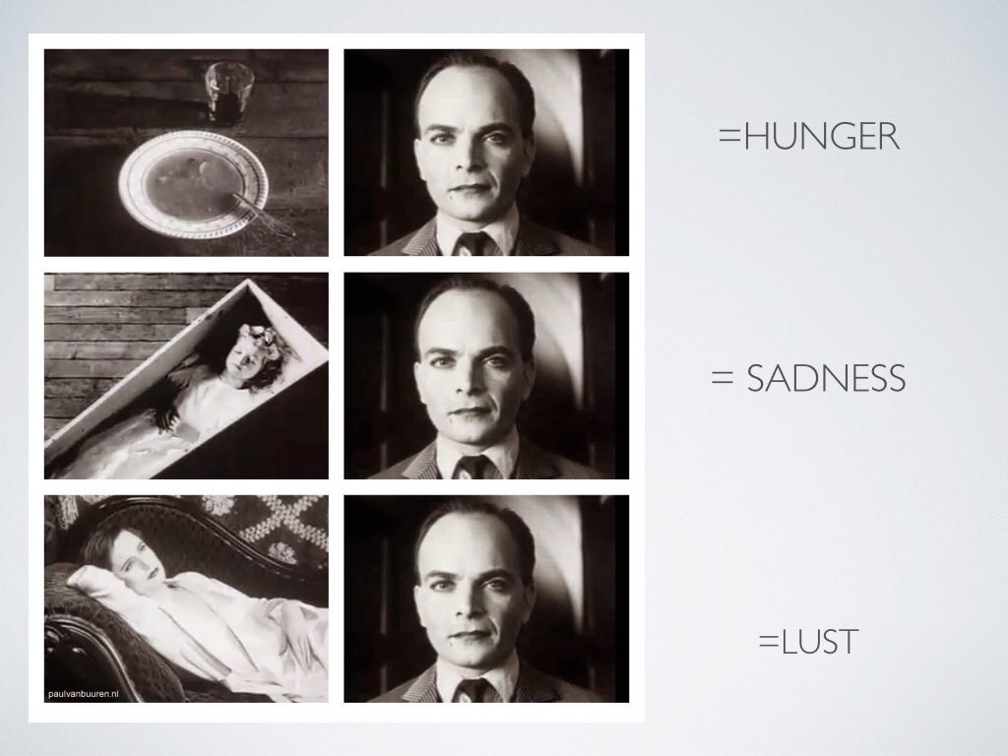
Exemplo clássico do Efeito Kuleshov: uma mesma imagem, dependendo da imagem com a qual se relaciona, pode trazer, nesse exemplo, respectivamente, ideias de fome, tristeza ou desejo.

Slide 46
Construtivismo Russo
Visão da arte como meio de construção de um novo mundo.
Principais diretores: Sergei Eisenstein e Dziga Vertov.
Vertov: documentarista, enfatiza o movimento e o ritmo da cidade em Um Homem com uma Câmera, um dos mais importantes documentários da história. O filme registra o cotidiano da cidade e valoriza as novidades e o desenvolvimento.
Eisenstein: ressalta o choque entre as imagens, de modo a produzir estímulos sensoriais e reflexões sobre a realidade.
Defensor da montagem intelectual e ferrenho opositor da psicologização dos personagens.
Grandes obras: A Greve (1924), O Encouraçado Potemkin (1925) e Outubro (1927).

Slide 47
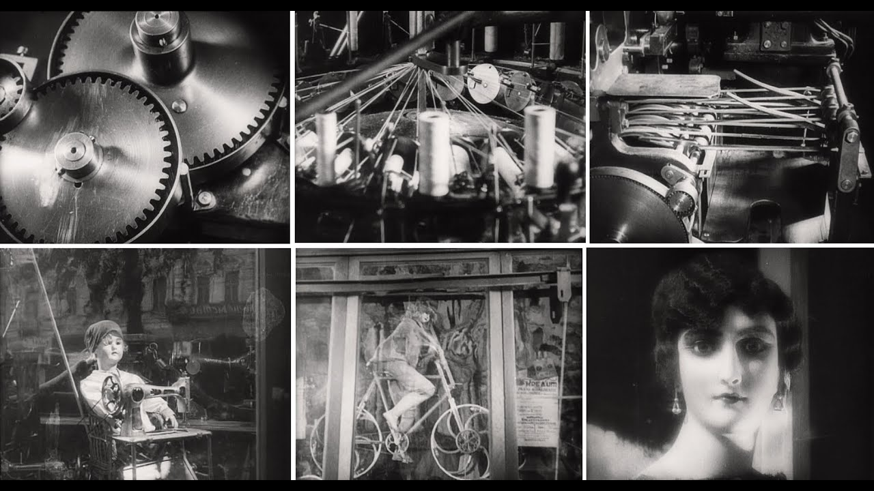
Frames de Um Homem com uma Câmera (1925), de Vertov

Slide 48
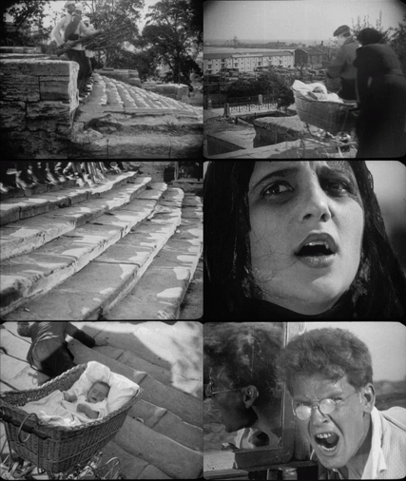
Sequência da escadaria de Odessa em O Encouraçado Potemkin (1925), de Eisenstein

Slide 49
Surrealismo
Movimento que procurou retratar o inconsciente, o absurdo, o ilógico.
Influenciado profundamente pelas teorias psicanalíticas.
O grande representante no cinema foi o espanhol Luís Buñuel, que, em 1928, com Salvador Dalí, produziu Um Cão Andaluz, filme que chocou os espectadores de então, com suas sequências desconexas e sua referência aos desejos reprimidos.
Buñuel teve uma longa carreira, que oscilou mais ou menos ao surrealismo, tendo feito grandes obras, como O Anjo Exterminador (1962) e A Bela da Tarde (1967).
O surrealismo, não mais um movimento, seguiu como uma influência difusa, presente na obra de diretores como Vera Chytilová, David Lynch e David Cronenberg.

Slide 50
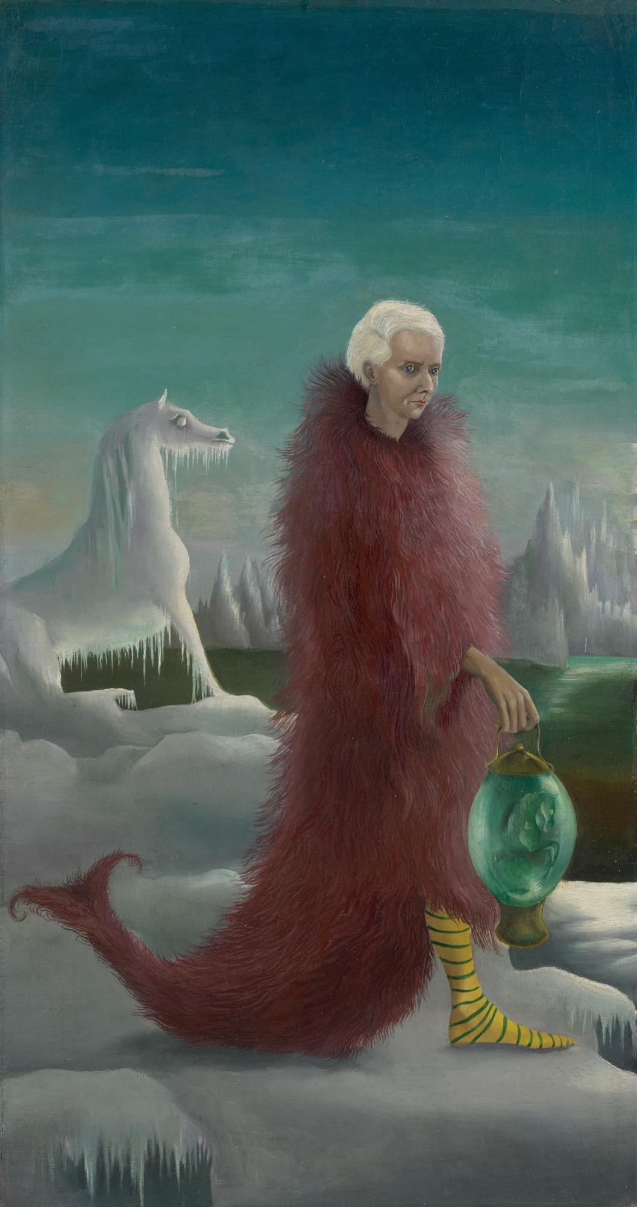
Retrato de Max Ernst (1939), de Leonora Carrington

Slide 51
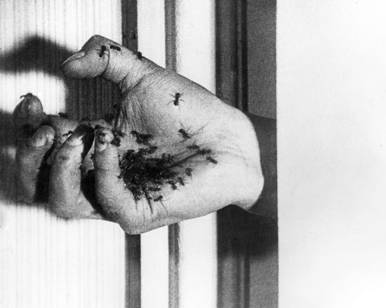
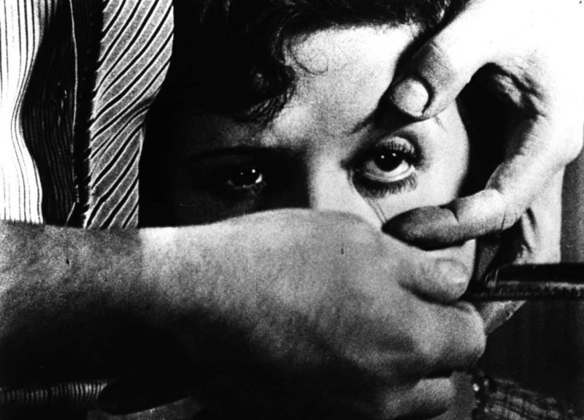
Um Cão Andaluz (1928), de Buñuel

Slide 52
Impressionismo Francês
Importante movimento na pintura (Monet, Renoir), com um impacto mais pontual no cinema.
Procurava enfatizar a impressão visual da realidade no observador.
Cineastas importantes: Abel Gance, Jean Epstein, Germaine Dulac.
Foco em experimentações técnicas: distorções, sobreposições, cortes rápidos, imagens fora de foco…
Napoleão (1927), de Abel Gance, um dos grandes filmes do período, chegou a ter uma duração de 9 horas.
Essa obra foi bastante inovadora no posicionamento das câmeras, no formato da imagem, nos cortes...

Slide 53
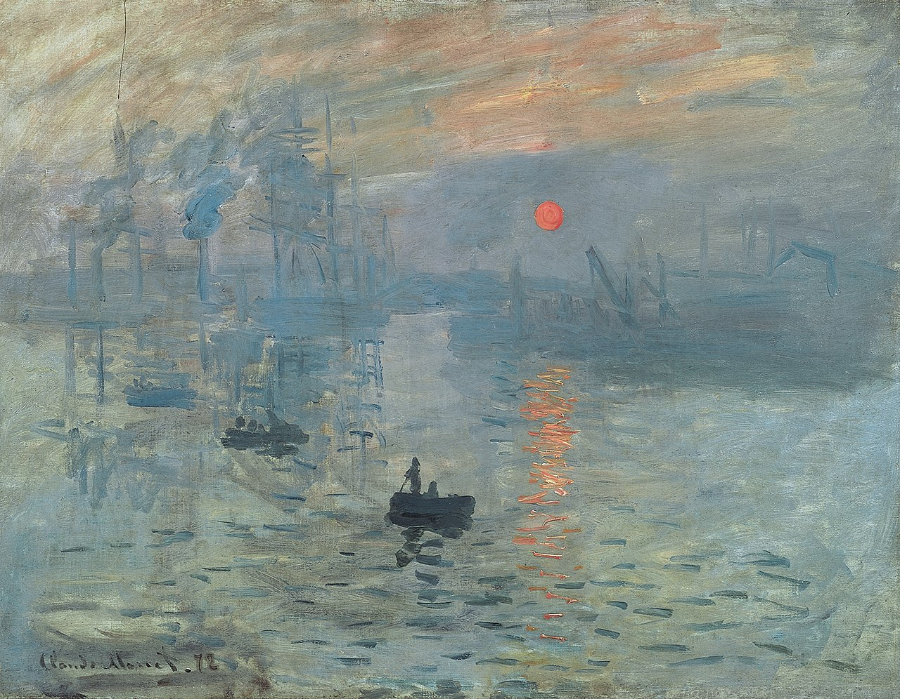
Impressão, Nascer do Sol (1872), de Claude Monet

Slide 54
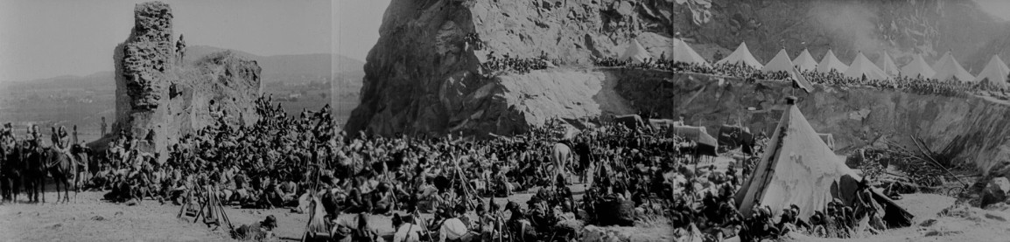
Imagem de Napoleão (1927), de Abel Gance. O filme utilizou o sistema Polyvision, que envolvia a filmagem de 3 imagens situadas uma ao lado da outra. As imagens eram projetadas conjuntamente, formando esse resultado composto, com o triplo da largura original.

Slide 55
Expressionismo Alemão
Surge no contexto pós-Primeira Guerra Mundial, com a derrota e a humilhação alemãs – que produziram um clima de pessimismo e de paranoia.
Ao mesmo tempo, o período da República de Weimar foi marcado por um respiro democrático e por uma grande efervescência cultural.
Em 1917: criação da Universum Film Aktiengesellschaft (UFA), inicialmente estatal, o que possibilitou obras mais ousadas.
O expressionismo procurava retratar o mundo a partir de um olhar mais subjetivo, reforçando como aspectos internos dos artistas influenciavam o seu mundo, utilizando mais distorções e indo contra o racionalismo moderno.

Slide 56
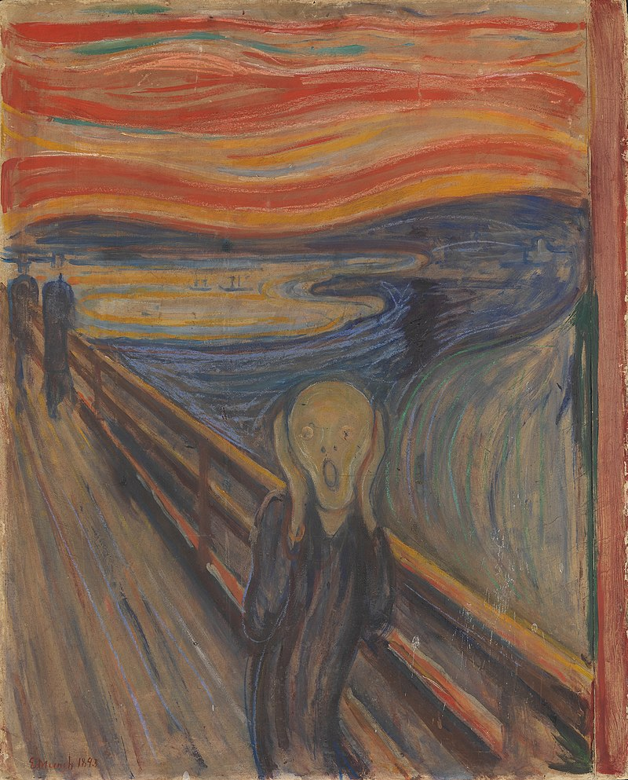
Quadro O Grito (1893), de Edvard Munch, espécie de precursor do expressionismo na pintura

Slide 57
Expressionismo Alemão
O Gabinete do Doutor Caligari (1920), de Robert Wiene, é tradicionalmente considerado o primeiro filme expressionista, ainda que já houvesse obras de teor expressionista nos anos 1910.
O filme aborda o tema da loucura e questões sobrenaturais.
Nele, os cenários são produzidos de forma intencionalmente antinaturalista, enfatizando distorções e desequilíbrios, como uma espécie de reflexo das mentes perturbadas das pessoas.
Nosferatu (1922), de F. W. Murnau, explora o medo do desconhecido.
Metrópolis (1927), de Fritz Lang, foi muito inovador na visão de uma sociedade futurista e robótica.

Slide 58
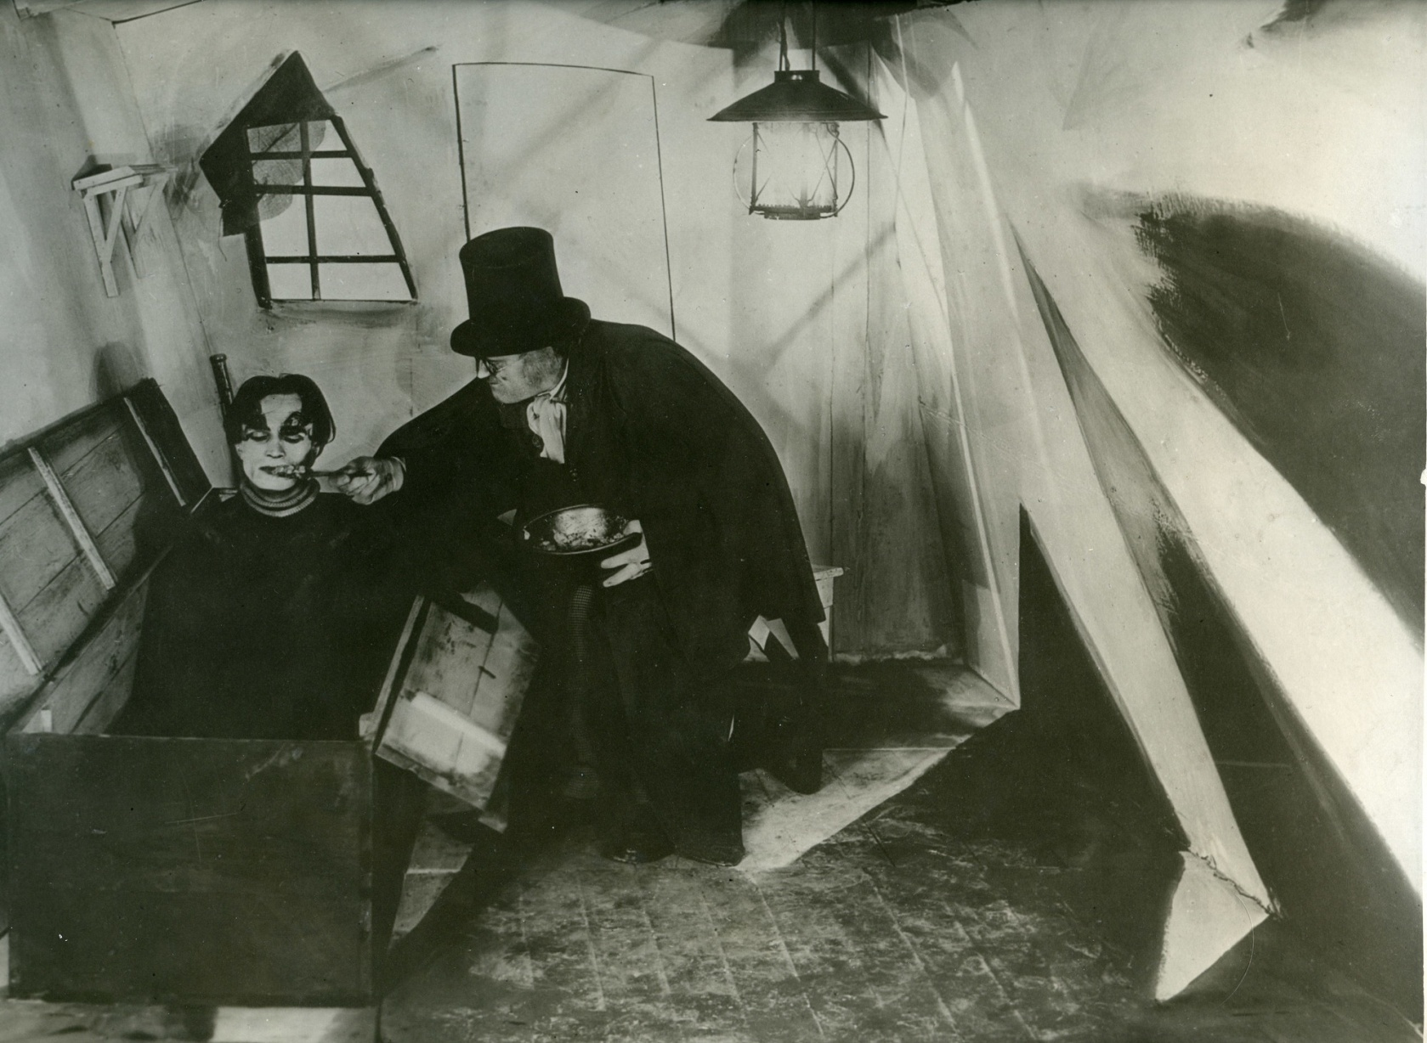
O Gabinete do Dr. Caligari (1920), de Robert Wiene

Slide 59
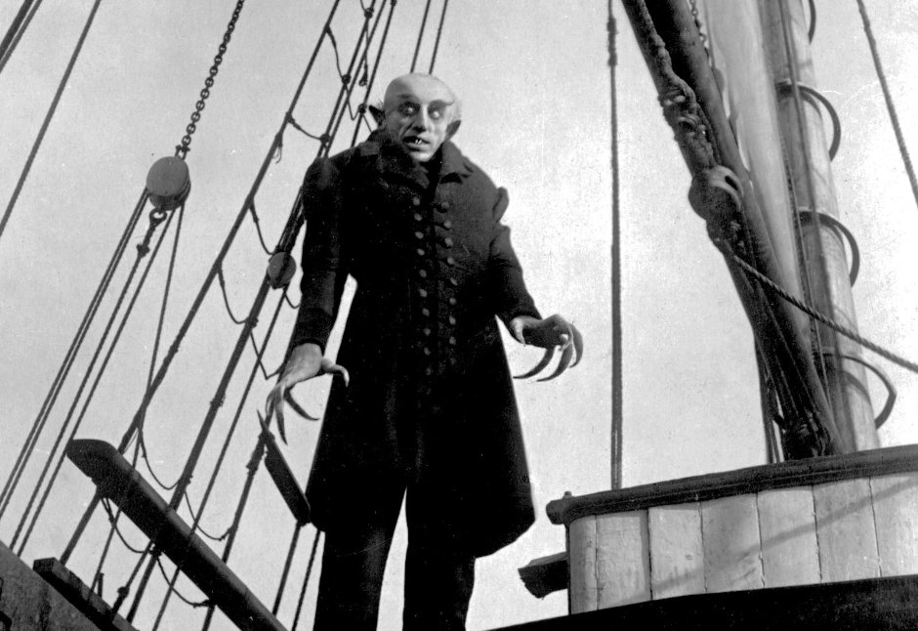
Nosferatu (1922), de F. W. Murnau

Slide 60
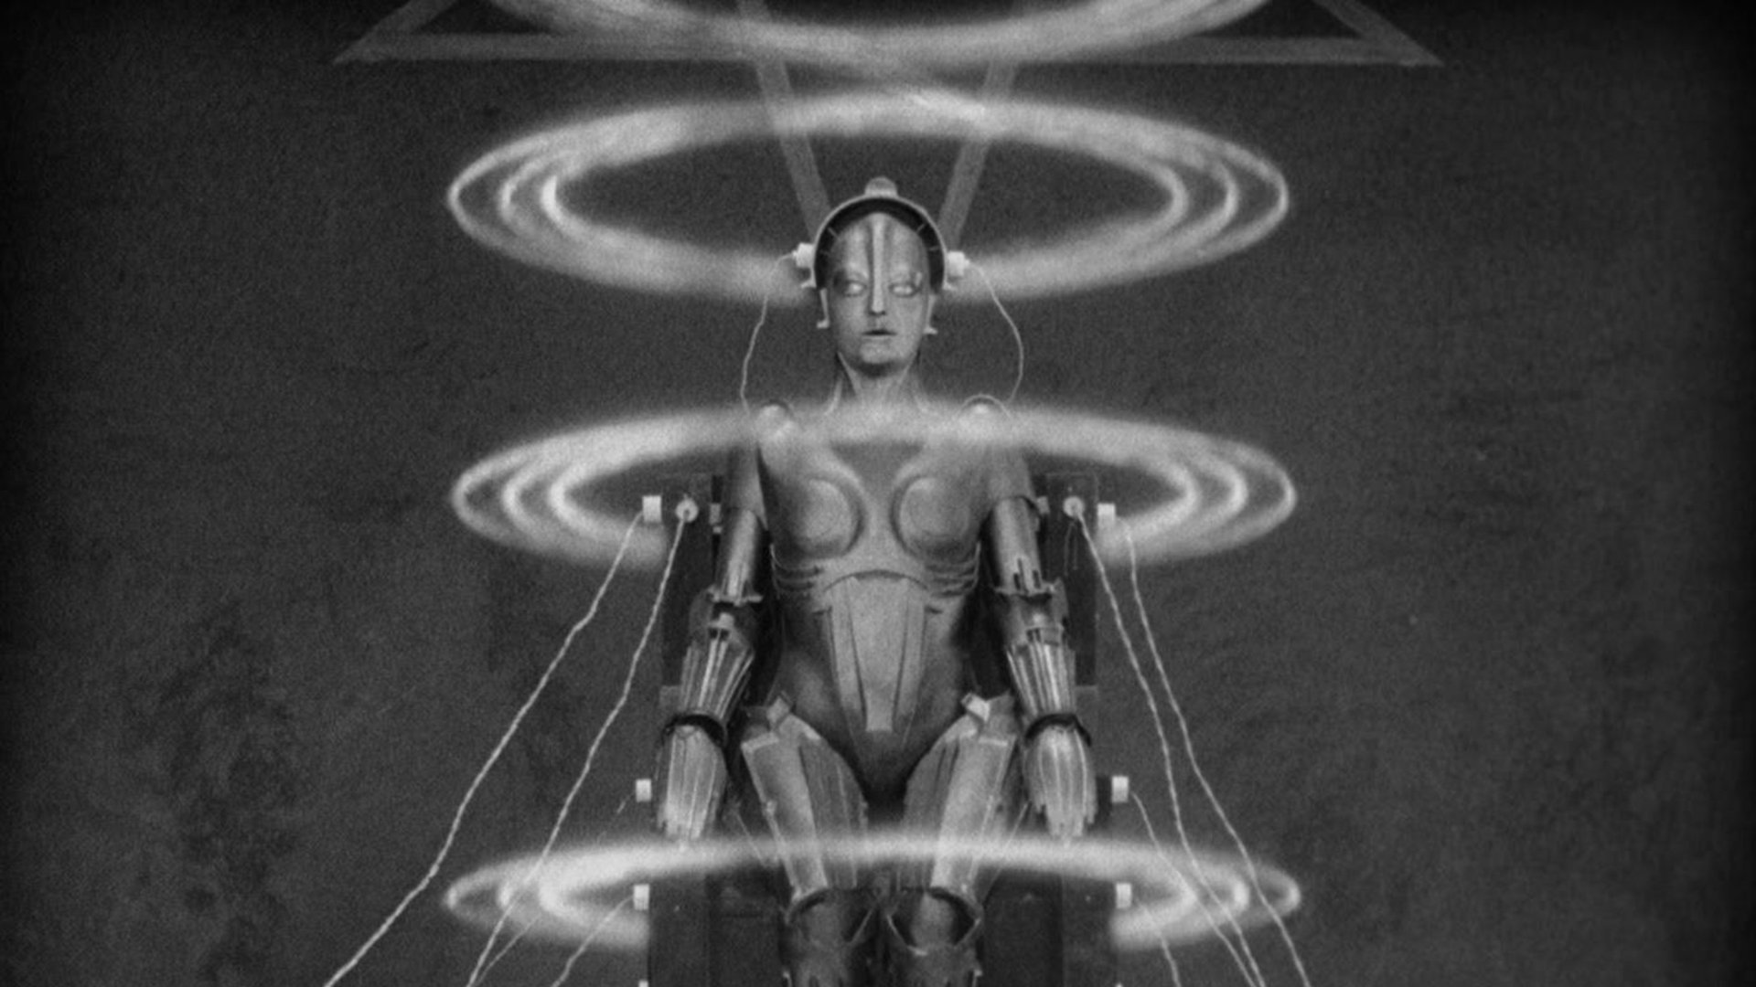
Metrópolis (1927), de Fritz Lang

Slide 61
Carl Theodor Dreyer e A Paixão de Joana d’Arc
Diretor não se vincula a nenhum movimento e sempre teve um estilo bastante particular.
Em 1928, lança A Paixão de Joana D’arc.
Filme trata do julgamento da protagonista, acusada de heresia.
Obra composta por muitos closes, com um cenário branco, sem ornamentos.
Esse foi o último filme da atriz que interpretou Joana, Maria Falconetti.
Atuação surpreendente para a época, que mostra uma intensidade psicológica profunda.

Slide 62
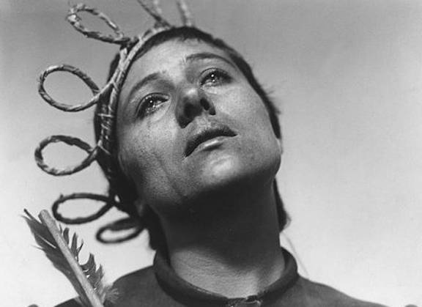
A Paixão de Joana d’Arc (1928)

Slide 63
Brasil
A primeira filmagem no Brasil ocorreu em 1897.
Entre 1907 e 1911, mais de 20 salas de cinema foram inauguradas em torno da avenida Central, no Rio de Janeiro, o que gerou uma primeira época fértil do cinema brasileiro.
Com o fim da Primeira Guerra Mundial, Hollywood avançou também sobre o mercado brasileiro.
Ainda assim, em 1931, foi lançada uma das primeiras obras-primas do nosso cinema: o filme Limite, de Mário Peixoto, obra ainda inserida no cinema mudo.
O filme apresenta abordagem experimental, poética, valorizando as sugestões, as incertezas.
Obra foi restaurada pela World Cinema Foundation e relançada em 2017.

Slide 64
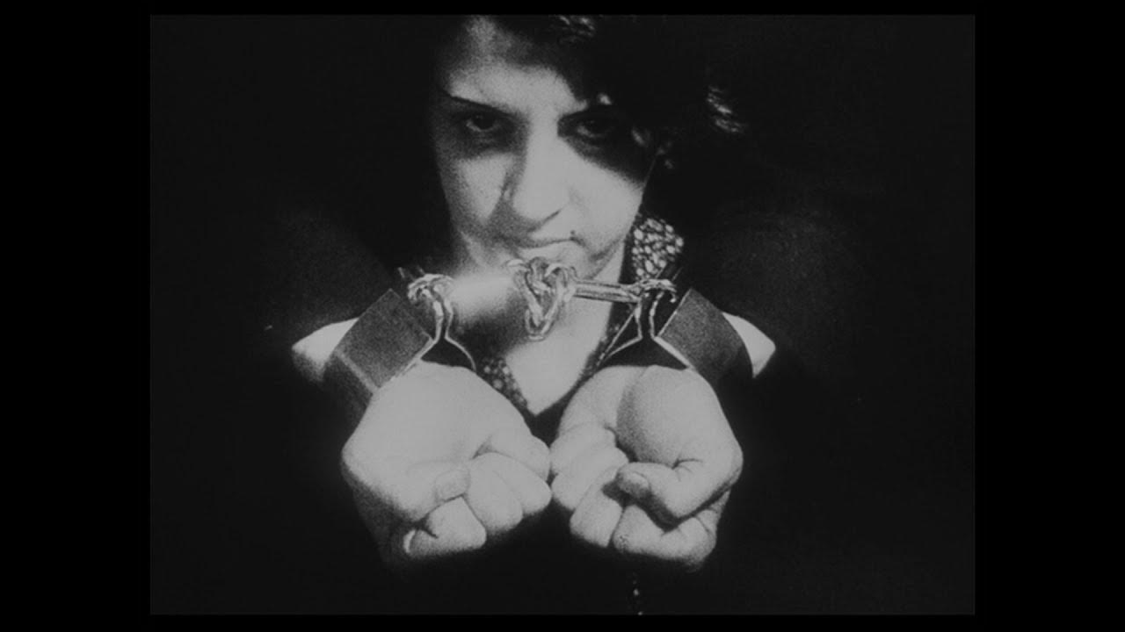
Limite (1931), de Mário Peixoto

Slide 65
Documentário? Nanook, o Esquimó
Filme de 1922 de Robert J. Flaherty.
Primeiro documentário em longa-metragem conhecido.
Retrata a vida de Nanook e de sua família, do povo inuíte, que viviam no Canadá.
Espécie de etnografia – com a busca pelo retrato do modo de vida dessa população.
Filme muito influente, mas também polêmico, pois muitas ações e sequências foram encenadas e roteirizadas.
Alguns hábitos retratados no filme (como métodos de caça) nem eram mais empregados pelo povo “real”.
Filme leva a reflexões sobre os limites entre documentário e ficção.

Slide 66
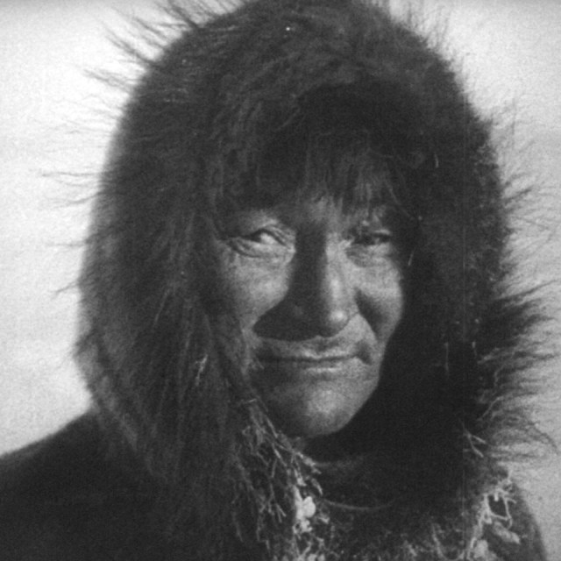
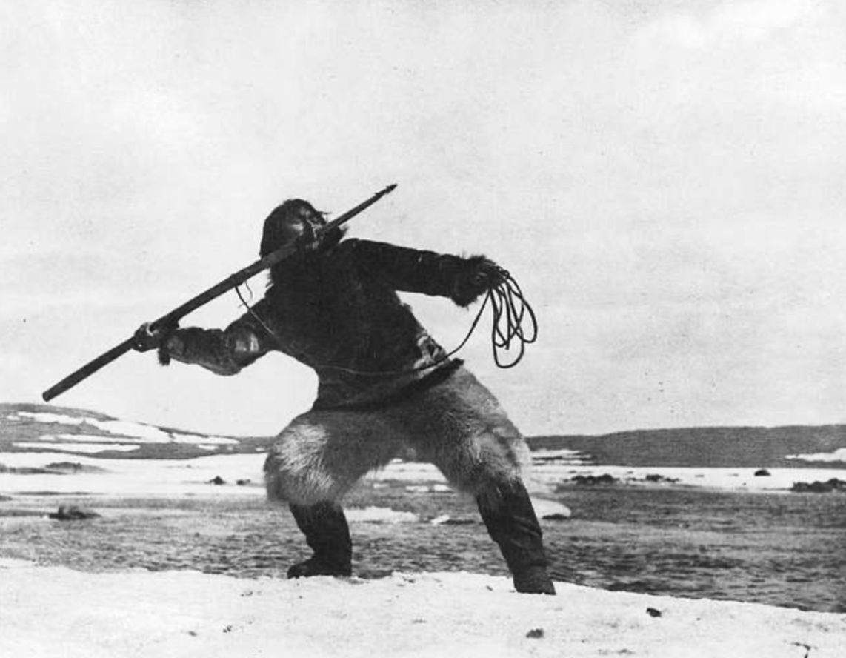
Nanook, o Esquimó (1922)

Slide 67
Documentário? Häxan - A Feitiçaria Através dos Tempos
Filme sueco-dinamarquês de 1922 dirigido por Benjamin Christensen.
A obra se propõe como um estudo da feitiçaria ao longo da história, indicando que a caça às bruxas seria fruto de uma má compreensão de doenças mentais, entre outros fenômenos.
Apresenta-se como um filme de horror com teor documental, mas tem sequências ficcionais e encenações.
Foi censurado por conter representações de nudez, tortura e anticlericalismo.
Filme transita entre gêneros e pode ser considerado como um precursor do ensaio.

Slide 68
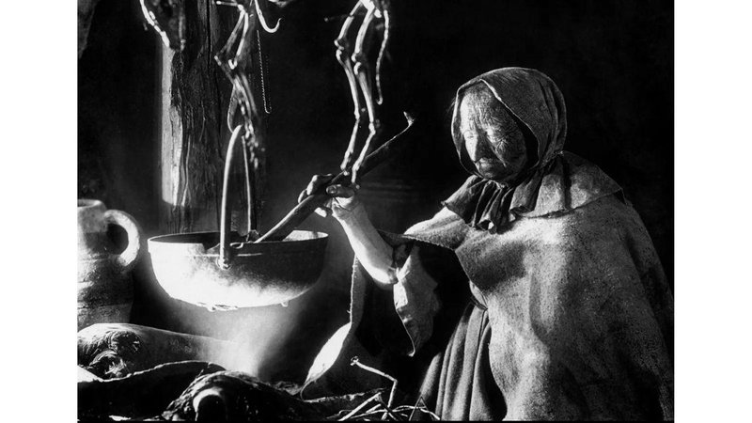
Häxan - A Feitiçaria Através dos Tempos (1922)

Slide 69
A passagem para o cinema sonoro
Na segunda metade da década de 1920, Hollywood procura em peso pela sincronização entre imagem e som.
Os filmes de fato nunca eram completamente mudos, já que eram muitas vezes acompanhados de música (e mesmo falas) executadas ao vivo. Porém, não havia a gravação mecânica do som nem a sua reprodução junto com a imagem.
Isso ocorreu de fato apenas com o filme O Cantor de Jazz (Alan Crosland), da Warner, em 1927.
A novidade fez um enorme sucesso de público, e os estúdios tiveram de correr para se adaptar.
Nada mais foi o mesmo: sons, falas e músicas ganharam papel central, e muitos astros caíram no esquecimento.

Slide 70
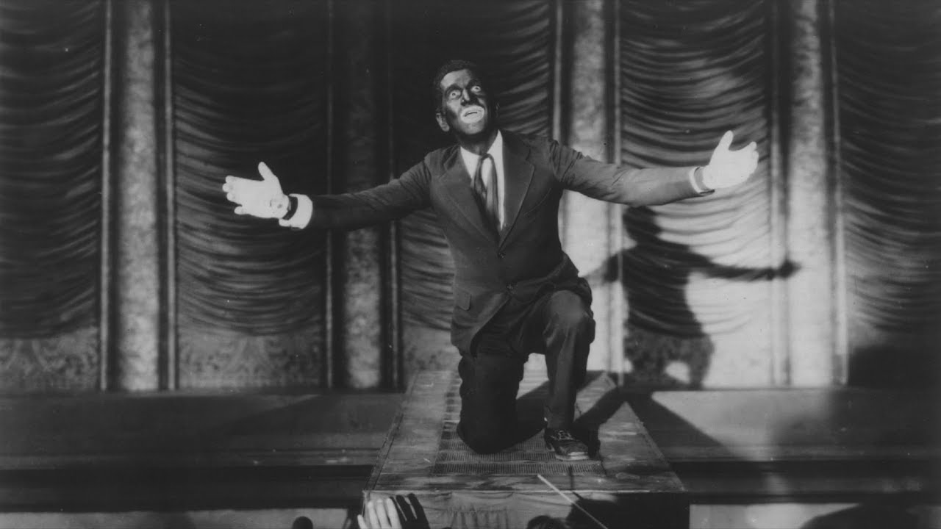
O Cantor de Jazz (1927): inovador na técnica, conservador nos costumes

